Slide 1
10
9
8
7
6
5
4
3
2
1
TRÒ CHƠI
0
Ai nhanh, ai ®óng ?
HẾT GIỜ
Số 5 đọc là:
A. lăm
B. năm
C. măm

Slide 2
10
9
8
7
6
5
4
3
2
1
TRÒ CHƠI
0
Ai nhanh, ai ®óng ?
HẾT GIỜ
Số 7 đọc là:
A. bẩy
B. bải
C. bảy

Slide 3
10
9
8
7
6
5
4
3
2
1
TRÒ CHƠI
0
Ai nhanh, ai ®óng ?
HẾT GIỜ
Số “ mười” viết là:
A. 10
B. 1
C. 01

Slide 4
Bài 17
Ôn tập các số trong phạm vi 10

Slide 5

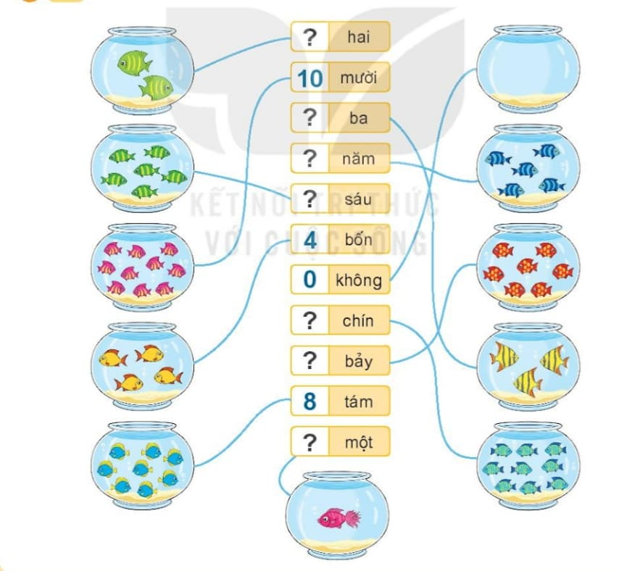
2
1
Số?
3
5
6
9
7
0

Slide 6
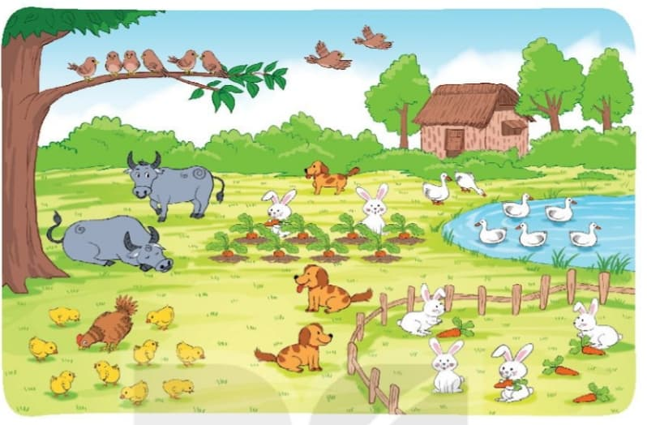
2

Slide 7
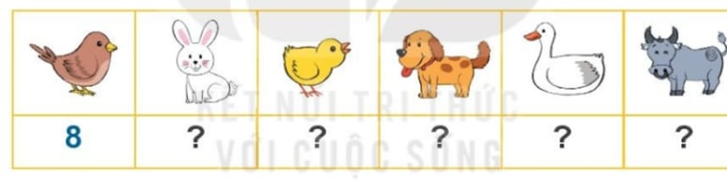
a)
Số?
6
9
3
7
2
b)
Trong các con vật: Con thỏ, con chó, con trâu,
số con vật nào ít nhất?
Trong các con vật: Con thỏ, con chó, con trâu,
số con trâu ít nhất.

Slide 8
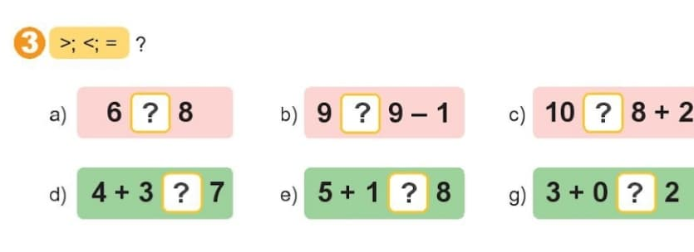
<
>
=
=
<
>

Slide 9
Tiết 2

Slide 10
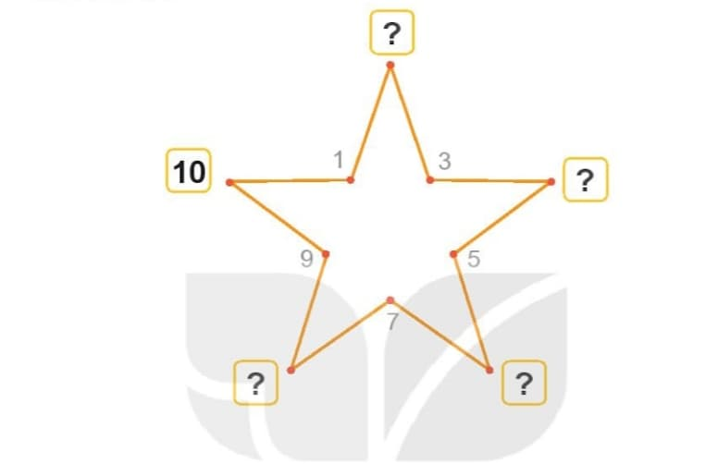
1
Nối các số theo thứ tự từ bé đến lớn là được hình dưới đây. Các số còn thiếu là số nào?
2
1
3
4
9
5
7
8
6

Slide 11
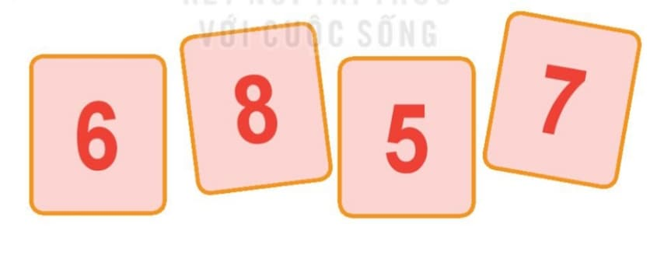
2
Cho các số:
5
,6
,7
,8
a) Sắp xếp các số đó theo thứ từ từ bé đến lớn:
5
b) Trong số đó: Số lớn nhất là:
Số bé nhất là:
8
6
,7
c) Trong số đó, những số vừa lớn hơn 5 vừa bé hơn 8 là:

Slide 12
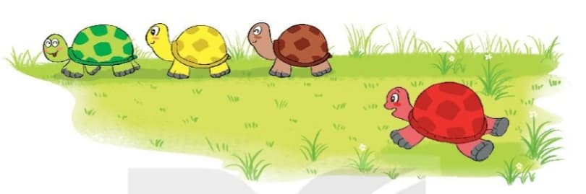
Có 3 bạn rùa đi dạo chơi, rùa xanh đi thứ nhất, rùa vàng đi thứ hai, rùa nâu đi thứ ba.
Có 3 bạn rùa đi dạo chơi, rùa xanh đi thứ nhất, rùa vàng đi thứ hai, rùa nâu đi thứ ba.
3
Nếu bạn rùa đỏ vào giữa rùa xanh và rùa vàng thì khi đó rùa nâu đi thứ mấy?
Nếu bạn rùa đỏ vào giữa rùa xanh và rùa vàng thì khi đó rùa nâu đi thứ mấy?
1
2
3
1
2
3
4
Nếu bạn rùa đỏ vào giữa rùa xanh và rùa vàng thì khi đó rùa nâu đi thứ tư.

Slide 13
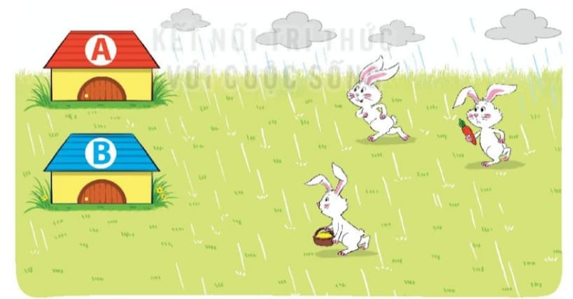
Có 3 bạn thỏ đang chơi thì trời mưa, các bạn chạy vào trong cả hai chuồng. Hỏi mỗi chuồng có mấy bạn thỏ? Biết rằng số thỏ ở chuồng A nhiều hơn số thỏ ở chuồng B.
4
2
1
>
3

